Slide 1
Besta land í heimi
Gagnasöfn frá World Bank

Slide 2
Inngangur
Í þessu verkefni vildum við kanna hvar væri best að búa.
Áhugaverð gögn í gagnasafni.
Í þessu verkefni skoðuðum við gagnasöfn frá World Bank. Okkur fannst spennandi að fá mikið af gögn um öll lönd (og heimsálfur) í heiminum og bera þau saman. Við tókum eftir áhugaverðum hlutum eins og raforkunotkun á hvern íbúa þar var Ísland í fyrsta sæti, tvöfalt meira en næsta þjóð.
Komið með okkur í þessa æsiferð um verkefnið okkar

Slide 3
Best í heimi?
Hvar er best að búa?
Hvað hefur áhrif?
Hvar stendur Ísland?
Áhugaverð gögn?

Slide 4
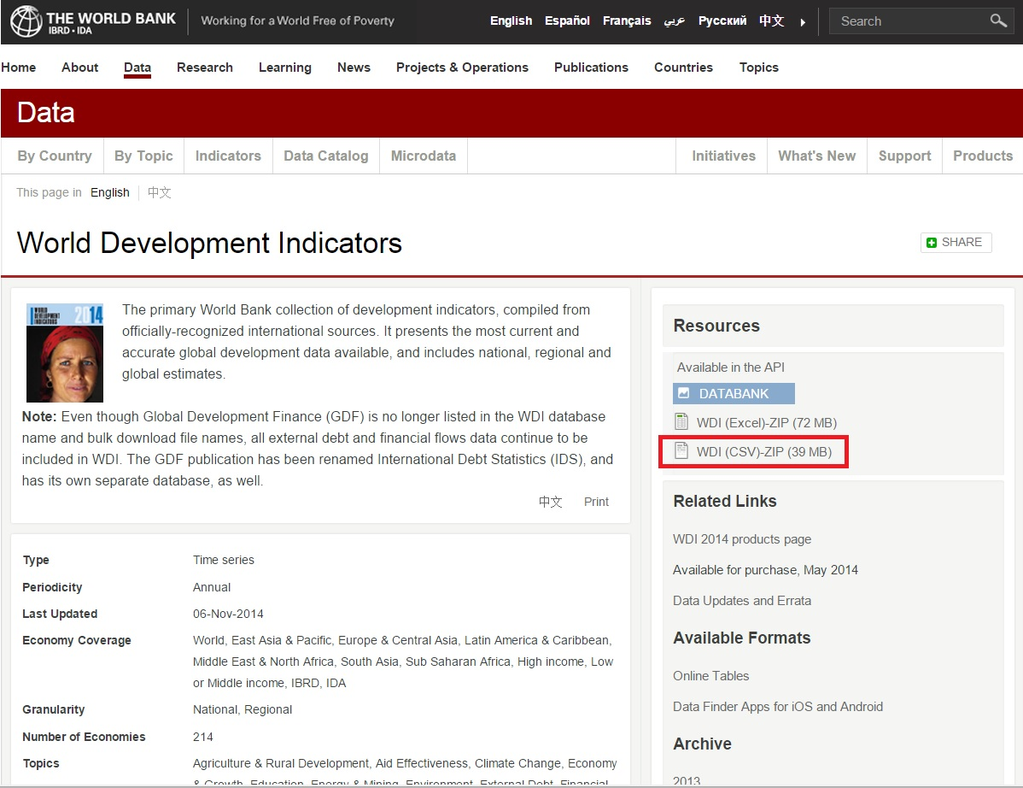
World Bank
Gagnasafn um heimsþróun landa og heimsálfa

Slide 5
Leiðin í SQL

Slide 6
Leiðin úr SQL

Slide 7
Áhrifavaldar
CO2 emissions
Life Expectancy
Mortality rate, infant
Internet users
Electricity power consumption
GDP
Tax revenue
Unemployment
Public spending on education

Slide 8
Niðurstaða
---------------------2013----------------------
Country: Rating:
-------------------------------------------------
Rwanda 0.2423
United States 0.2051
North America 0.1916
Canada 0.1889
Mali 0.1775
New Zealand 0.1738
Australia 0.158
Denmark 0.1406
Nepal 0.1395
Singapore 0.1372

Slide 9

Stórasta Land í heimi.
---------------------2007----------------------
Country: Rating:
-------------------------------------------------
Iceland 0.5154
United States 0.4557
North America 0.4283
New Zealand 0.4081
Denmark 0.4017
Norway 0.3947
Australia 0.3758
United Kingdom 0.3721
Germany 0.369
Finland 0.3669

Slide 10
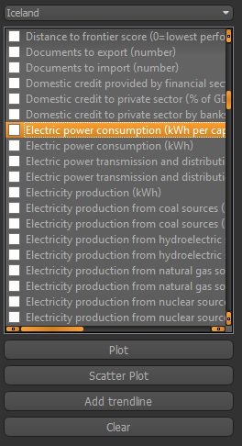
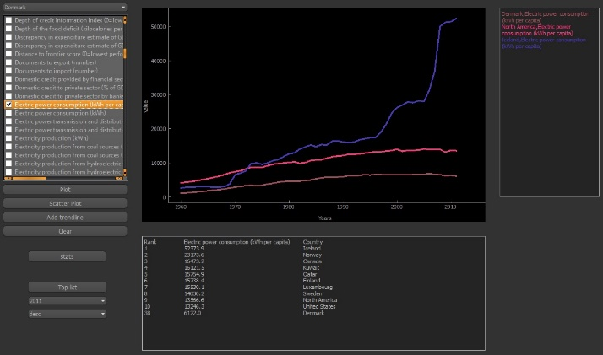
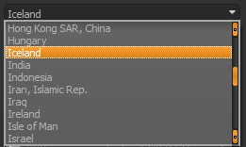
Áhugaverð Gröf
Öllu gögn frá WorldBank eru lesin inn og hægt er að skoða hvern „vísi“ fyrir hvert land

Slide 11


Slide 12
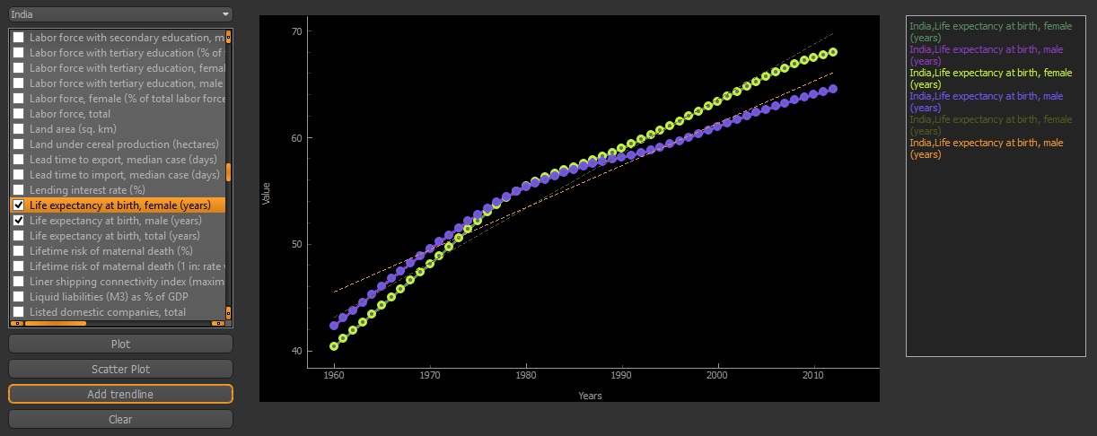
Áhugavert

Slide 13
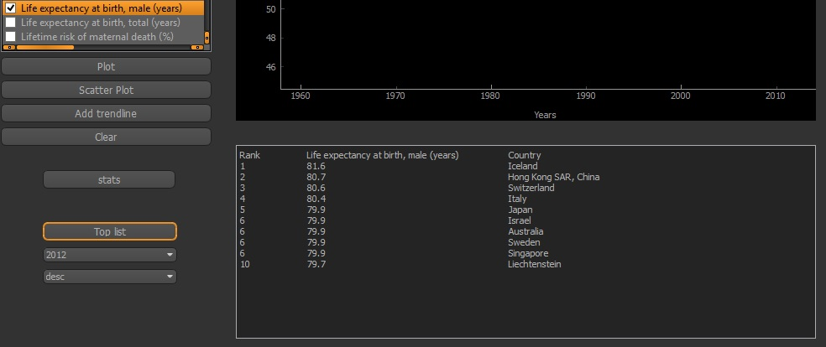
Topp tíu listi
Hægt er að velja viðfangsefni eins og t.d. „Fertility Rate“ eða „Life expectancy at birth“ og fá lista yfir þau lönd sem lenda hæst á þeim lista.

Slide 14
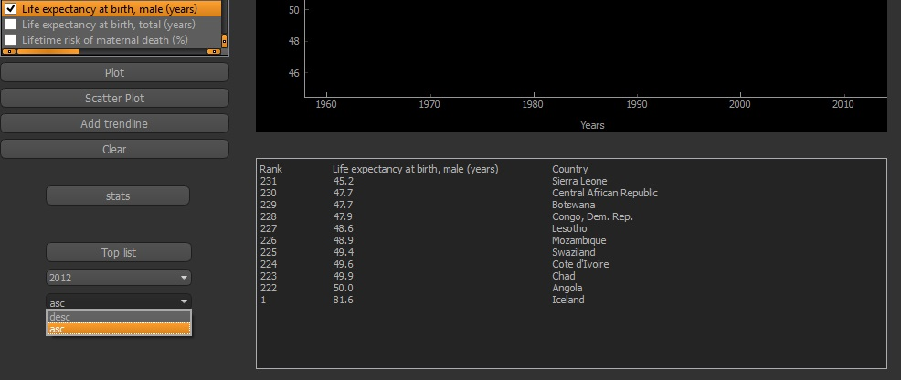
Topp tíu listi
Hægt að velja listan í öfugri röð, það land sem er valið (Ísland) kemur líka fyrir á listanum

Slide 15
Takk fyrir okkur
Spurningar?

